Slide 1

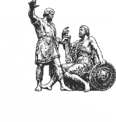







«Медиатворчество как инструмент личностного роста ребенка: опыт МАОУ СОШ №36»
Чалкина Лариса Вениаминовна
Педагог дополнительного образование МАОУСОШ №36

Slide 2


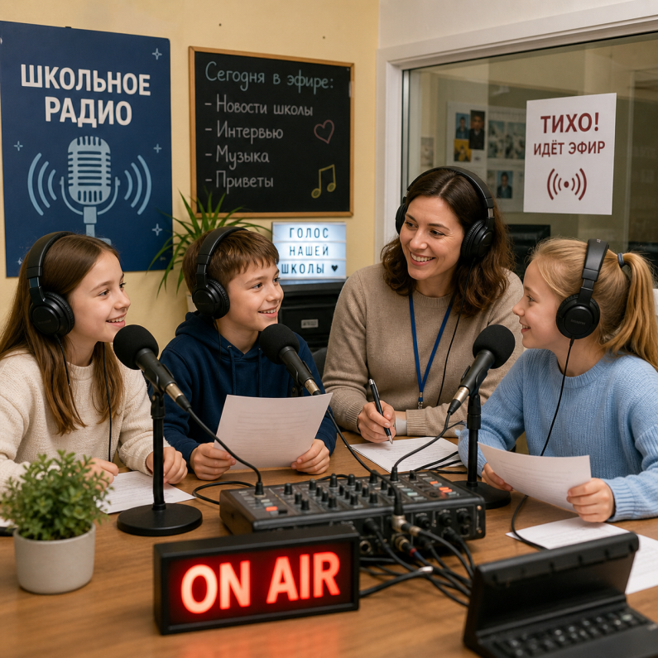
Медиацентр МАОУ СОШ №36:
Радио - познавательные и развлекательные передачи периодичностью 2 раза в неделю.
«Здравствуйте! В эфире школьное радио. Сегодня
26 августа и именно в этот день началось первое
кругосветное путешествие капитана Джеймса Кука».

Slide 3


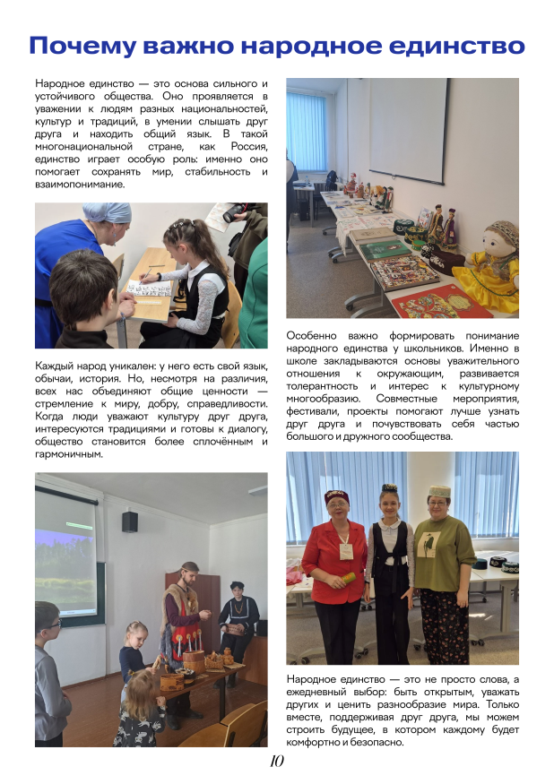
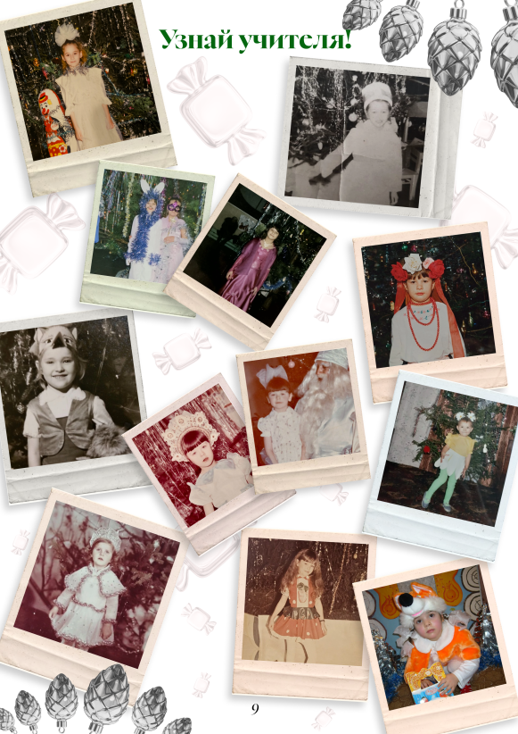
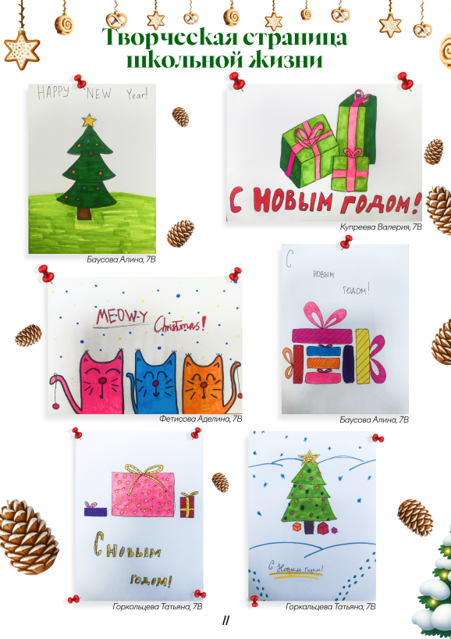
Медиацентр МАОУ СОШ №36:
2. Публицистическое направление – газета и календарь.

Slide 4
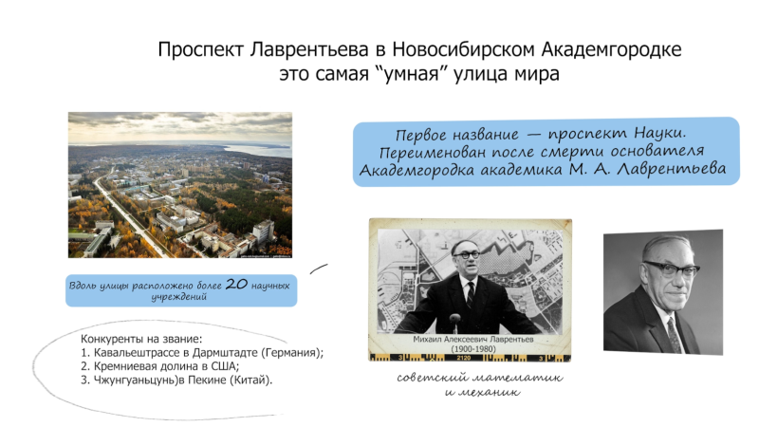

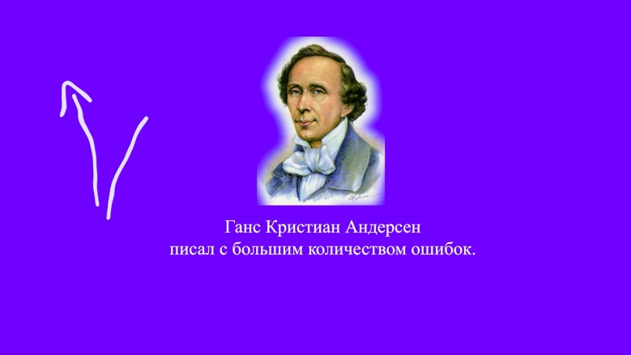
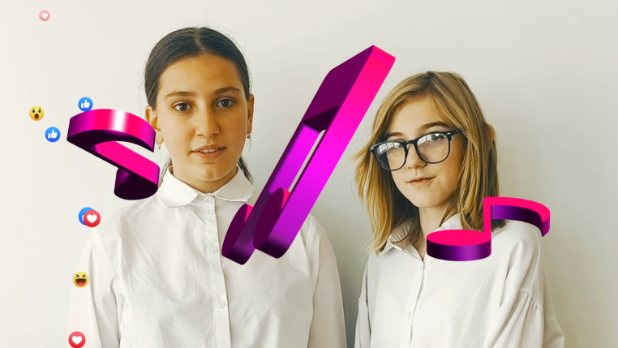
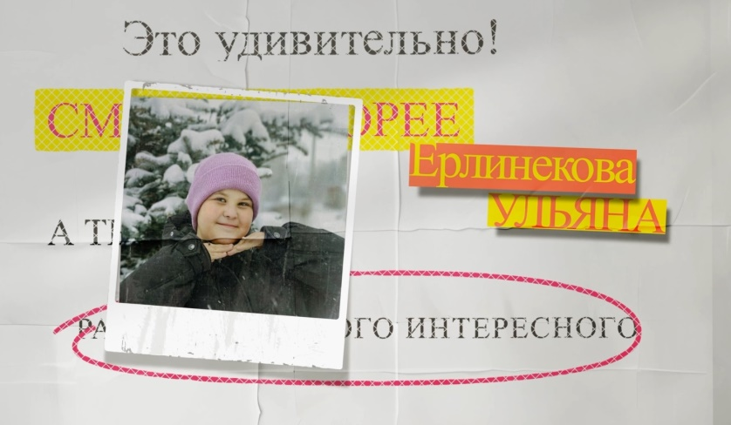
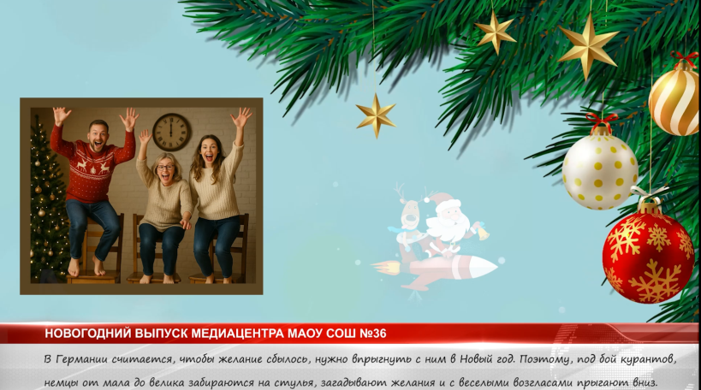
Медиацентр МАОУ СОШ №36:
3. Телевидение

Slide 5

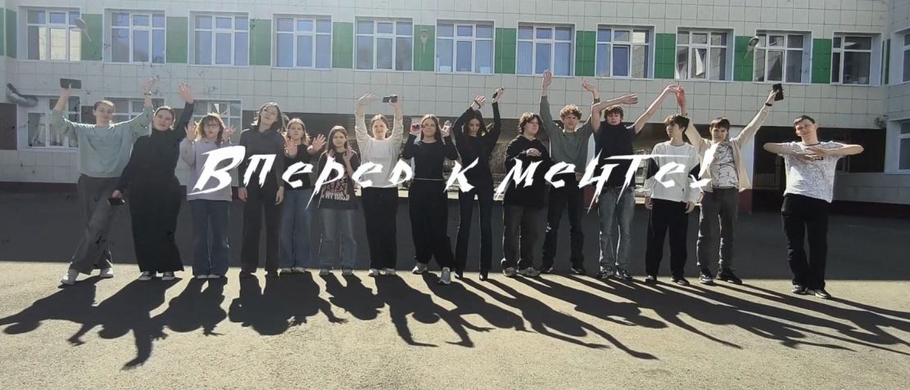
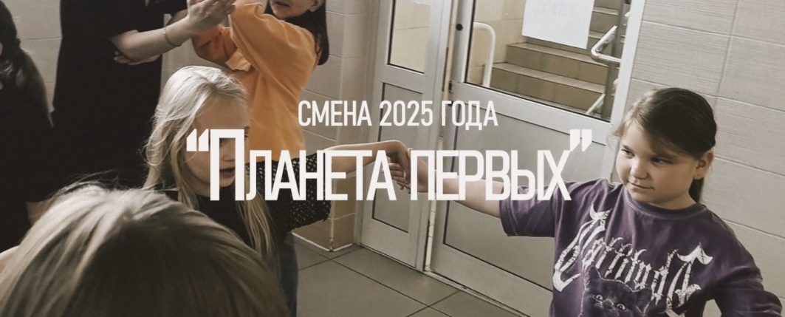
Медиацентр МАОУ СОШ №36:
Челленджи вместе с советником по воспитанию.
Помощь нашим ученикам и учителям в создании видероликов
на различные конкурсы.
Видео в подарок выпускникам 11 класса.
Отчетное видео о деятельности в ежегодном летнем лагере.
Ученики нашей школы каждый год участвуют во Всероссийской открытой сетевой конференции медиапроектов школьников и студентов «Медиасреда. Личность. Творчество» на базе ТГПУ.

Slide 6
Медиацентр МАОУ СОШ №36:
Личностный рост ребенка — это процесс внутреннего развития и качественного изменения его характера, чувств и мышления.

Slide 7
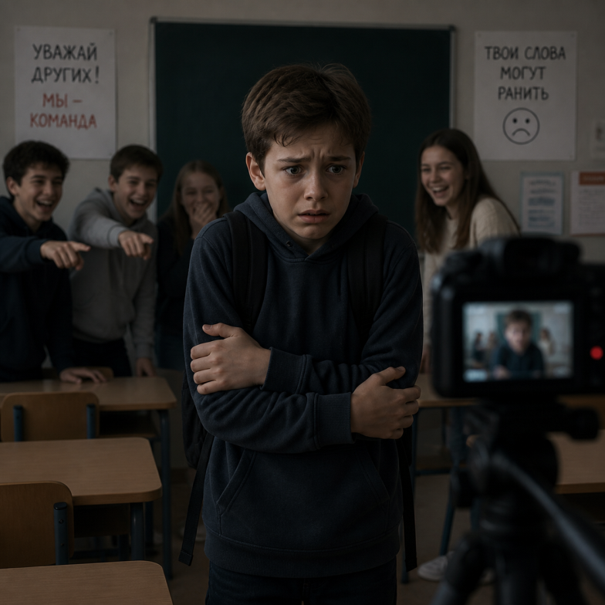
Медиацентр МАОУ СОШ №36:
Страх перед камерой.
Способы преодоления:
Необходимо стимулировать ребенка чтобы он чаще
снимался и участвовал в различных конкурсах.
Оказывать психологическую поддержку,
мотивировать похвалой.
Использовать методики для преодоления страха
публичных выступлений.

Slide 8
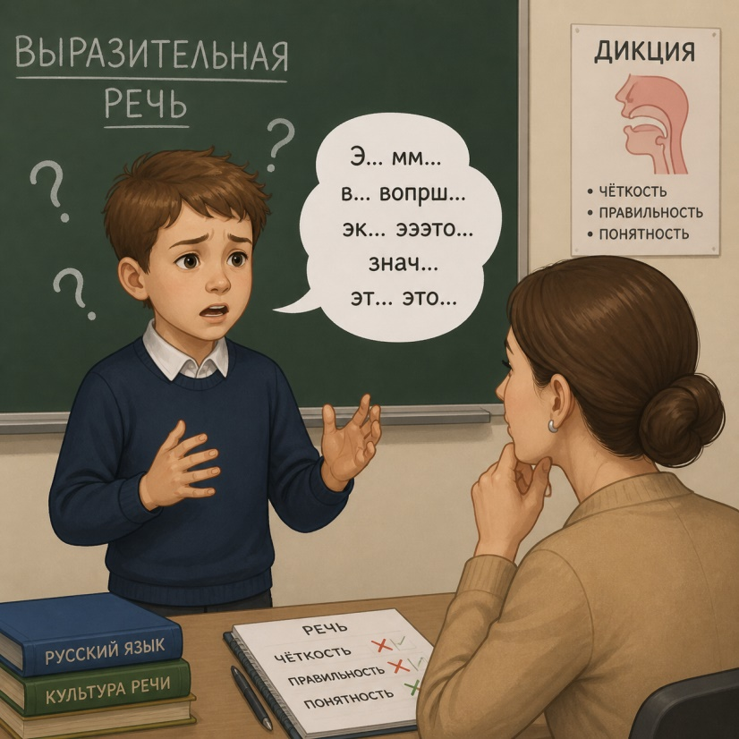
Медиацентр МАОУ СОШ №36:
Проблемы с дикцией, речью и чтением вслух.
«Вот дом,
Который построил Джек.
А это пшеница,
Которая в тёмном чулане хранится
В доме,
Который построил Джек.
А это весёлая птица-синица,
Которая часто ворует пшеницу,
Которая в тёмном чулане хранится
В доме,
Который построил Джек…»

Slide 9
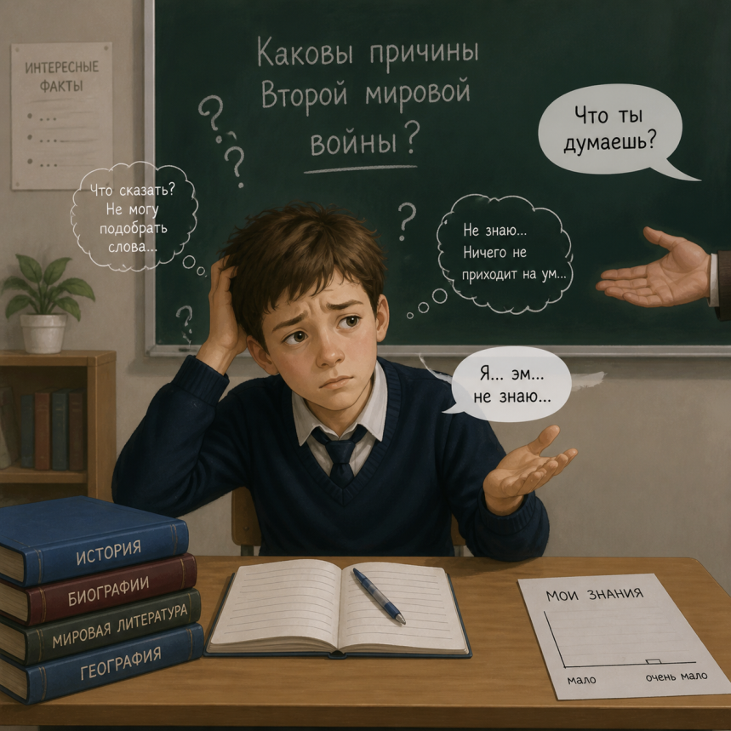
Медиацентр МАОУ СОШ №36:
Проблема с выражением своих мыслей и скудная эрудиция.
1. На каком континенте расположено государство Перу?
2. Какое единственное наземное животное не умеет прыгать?
3. В какой стране зародились Олимпийские игры?
4. Как называются семена, из которых делают шоколад?
5. Как зовут Спящую красавицу?

Slide 10
Медиацентр МАОУ СОШ №36:
БЛАГОДАРЮ ЗА ВНИМАНИЕ!

Slide 11
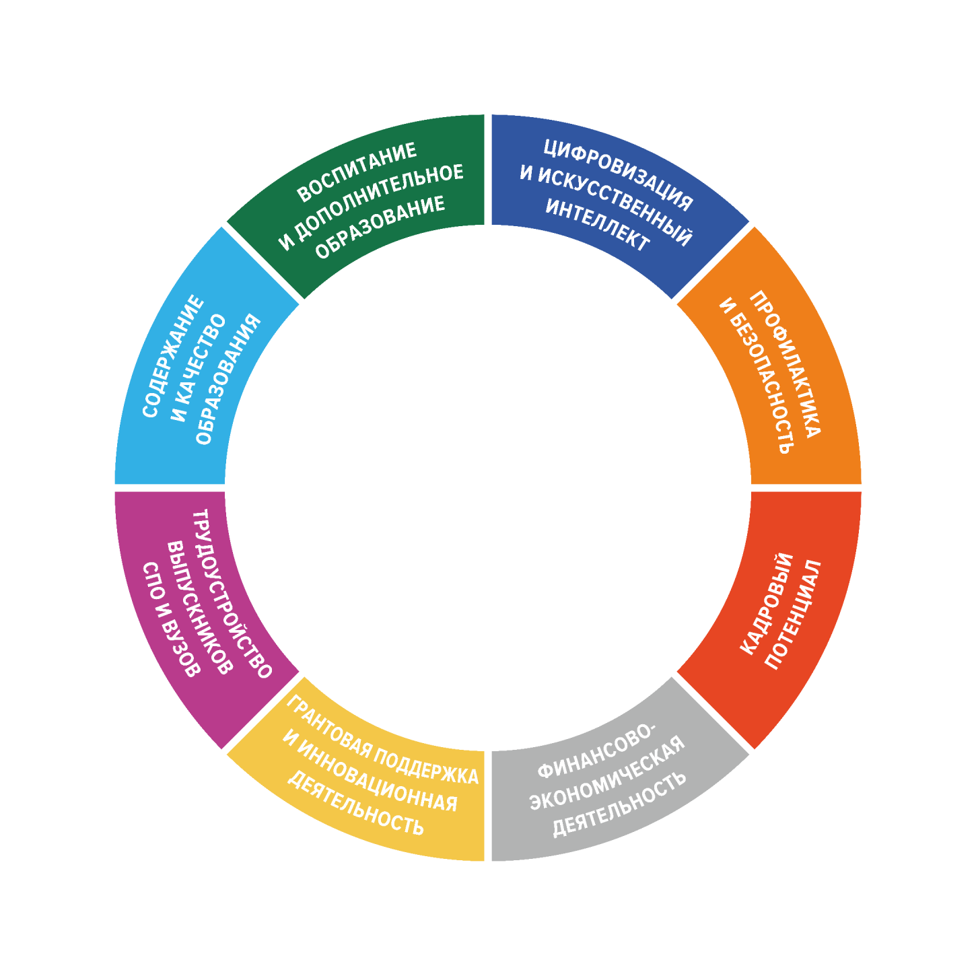



Чалкина Лариса
Педагог дополнительного образования МАОУСОШ №36

